Slide 1
运筹学基础及应用
Operations Research

Slide 2
第二章
运 筹 帷 幄 之 中
决 胜 千 里 之 外
线性规划的对偶问题
Duality Theory

Slide 3
目
1
对偶问题的提出
录
2
原问题与对偶问题
CONTENTS
3
对偶问题的基本性质
4
影子价格
5
对偶单纯性法
6
灵敏度分析

Slide 4
1.对偶问题的提出
设某工厂生产两种产品甲和乙，生产中需4种设备按A，B，C，D顺序加工，每件产品加工所需的机时数、每件产品的利润值及每种设备的可利用机时数列于下表 ：
产品数据表
设备 产品 | A | B | C | D | 产品利润 （元／件）
甲 | 2 | 1 | 4 | 0 | 2
乙 | 2 | 2 | 0 | 4 | 3
设备可利用机时数（时） | 12 | 8 | 16 | 12
问：充分利用设备机时，工厂应生产甲和乙型产品各多少件才能获得最大利润？

Slide 5
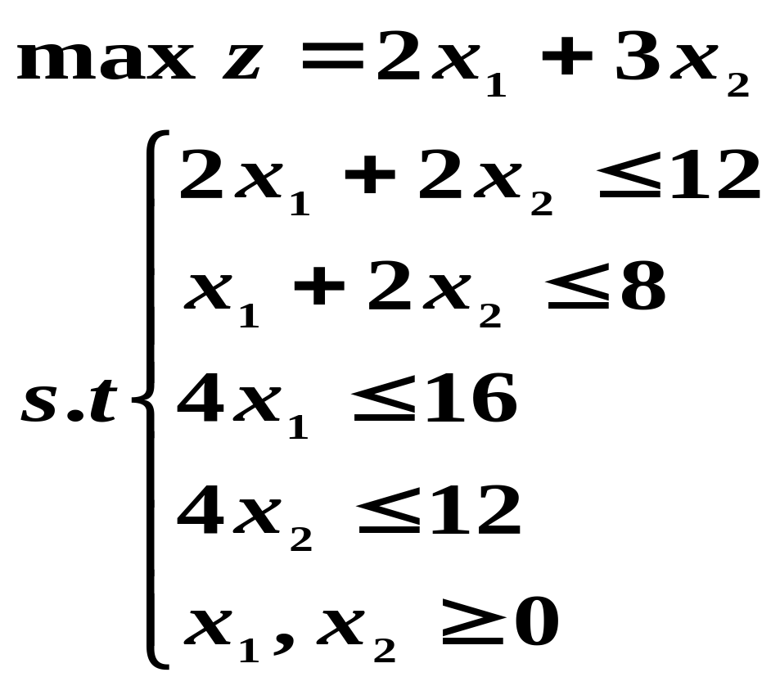
1.对偶问题的提出
解：设甲、乙型产品各生产x₁及x₂件，则数学模型为：
反过来问：若厂长决定不生产甲和乙型产品，决定出租机器用于接受外加工，只收加工费，那么４种机器的机时如何定价才是最佳决策？

Slide 6
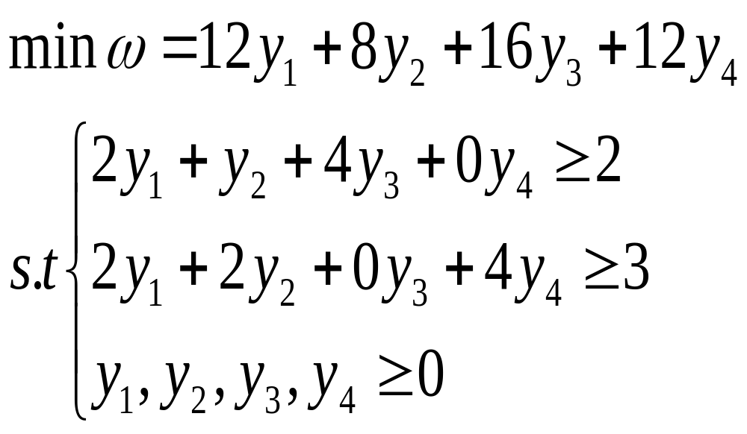
1.对偶问题的提出
在市场竞争的时代，厂长的最佳决策显然应符合两条：
（1）不吃亏原则。即机时定价所赚利润不能低于加工甲、乙型产品所获利润。由此原则，便构成了新规划的不等式约束条件。
（2）竞争性原则。即在上述不吃亏原则下，尽量降低机时总收费，以便争取更多用户。
设A、B、C、D设备的机时价分别为
y₁、y₂、y₃、y₄，
则新的线性规划数学模型为：
Notes:
也许有人会马上回答，定价愈高，收益愈大，故必是最佳决策。然而这是错误的，因为定价太高，势必失去顾客，从而也必减少收益，在市场竞争的时代，厂长的最佳决策显然应符合两条：

Slide 7
1.对偶问题的提出
把同种问题的两种提法所获得的数学模型用表2表示，将会发现一个有趣的现象。
原问题与对偶问题对比表
 | A（y₁） | B（y₂） | C（y₃） | D（y₄）
甲（x₁） | 2 | 1 | 4 | 0 | 2
乙（x₂） | 2 | 2 | 0 | 4 | 3
 | 12 | 8 | 16 | 12 | minω max z
对偶性是线性规划问题的最重要的内容之一。每一个线性规划（ LP ）必然有与之相伴而生的另一个线性规划问题，即任何一个求 maxZ 的LP都有一个求 minZ 的LP。其中的一个问题叫“原问题”，记为“P”，另一个称为“对偶问题”，记为“D”。
Notes:
直接去看是原问题，将它转900看便是对偶问题。当然，对偶是相互的，若把表转900看成是问题，则原表亦可看成是相应的对偶问题。

Slide 8

2.原问题与对偶问题
2. 原问题与对偶问题的对应关系
原问题-P
对偶问题-D

Slide 9
2.原问题与对偶问题
 |  | 2 | 3
 |  | x₁ | x₂ | 原问题
12 | y₁ | 2 | 2 | ≤ | 12
8 | y₂ | 1 | 2 | ≤ | 8
16 | y₃ | 4 | 0 | ≤ | 16
12 | y₄ | 0 | 4 | ≤ | 12
对偶问题 |  | 2 | 3

Slide 10
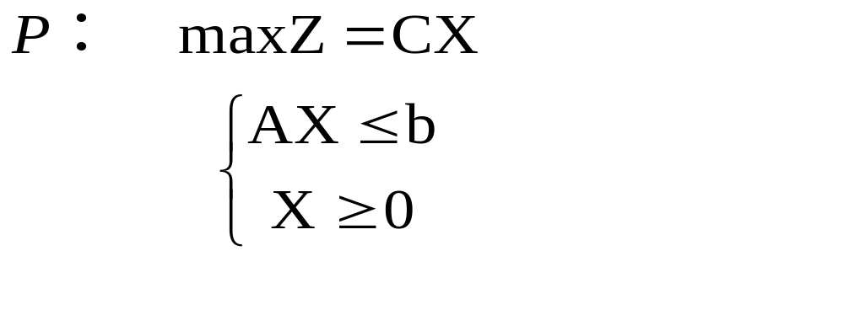
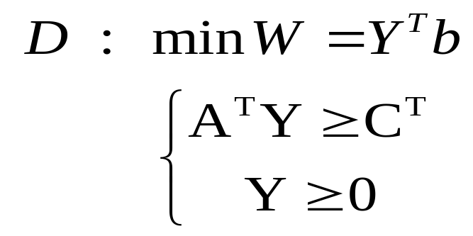
2.原问题与对偶问题
（1）对称形式
特点：目标函数求极大值时，所有约束条件为≤号，变量非负;目标函数求极小值时，所有约束条件为≥号，变量非负.
 | 原问题 | 对偶问题
目标函数 | max | min
约束条件 | ≤ | ≥
 | 变量数量 | 约束条件个数
 | 约束条件个数 | 变量数量

Slide 11
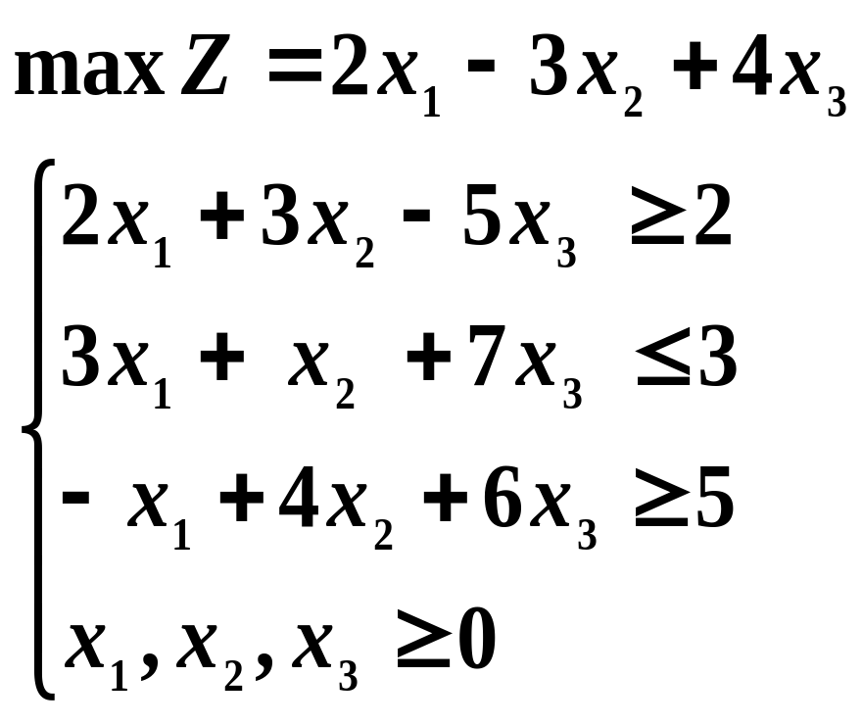
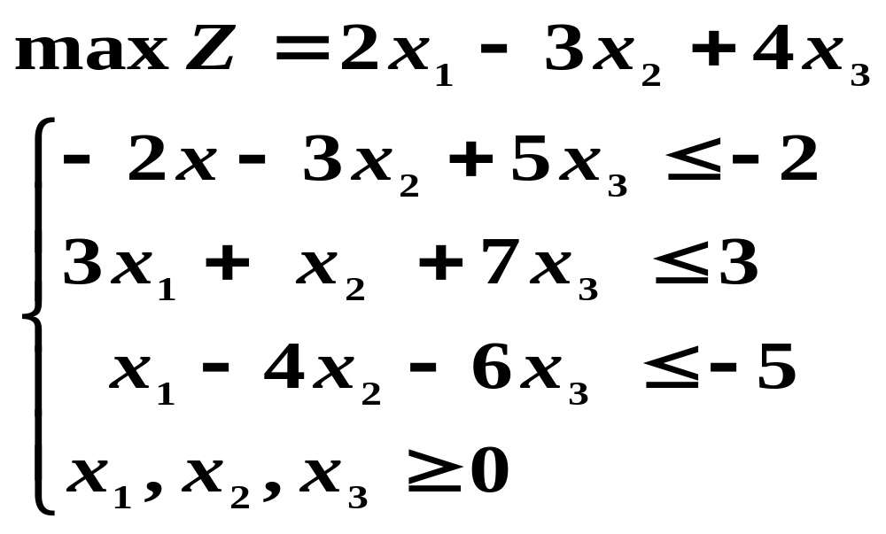


2.原问题与对偶问题
解：首先将原问题变形为对称形式
例2.1 写出线性规划问题的对偶问题
注意：以后不强调等式右段项 b≥0，原因在对偶单纯型表中只保证 而不保证 ，故 b可以是负数。

Slide 12
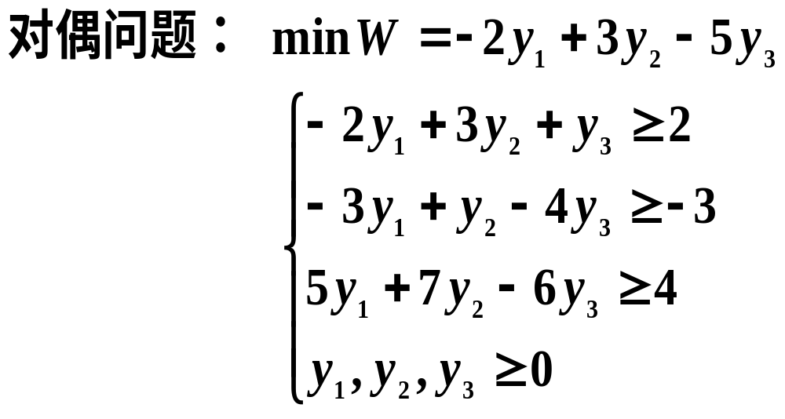
2.原问题与对偶问题

Slide 13
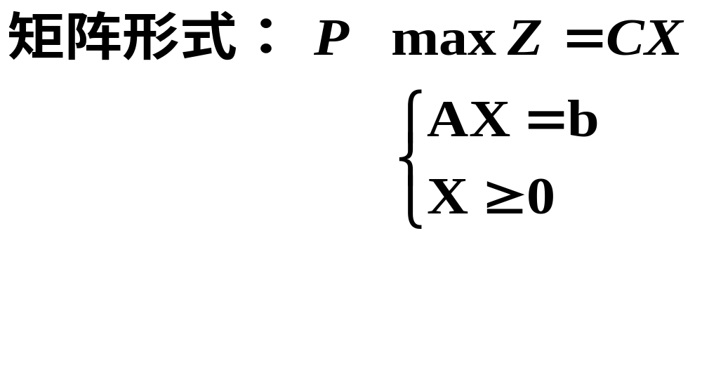

2.原问题与对偶问题
(2) 非对称型对偶问题
若给出的线性规划不是对称形式，可以先化成对称形式再写对偶问题。也可直接按教材表2-2中的对应关系写出非对称形式的对偶问题。

Slide 14
2.原问题与对偶问题
原问题（或对偶问题） |  | 对偶问题（或原问题）
目标函数 max |  | 目标函数 min
约 束 条 件 | m个 | m个 | 变 量
 | ≤ | ≥0
 | ≥ | ≤0
 | = | 无约束
变 量 | n个 | n个 | 约 束 条 件
 | ≥0 | ≥
 | ≤0 | ≤
 | 无约束 | =
b | 约束条件右端项 | 目标函数变量的系数
C | 目标函数变量的系数 | 约束条件右端项

Slide 15
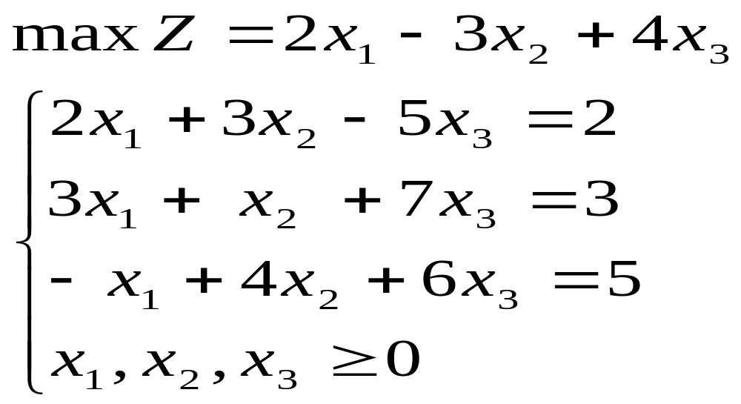
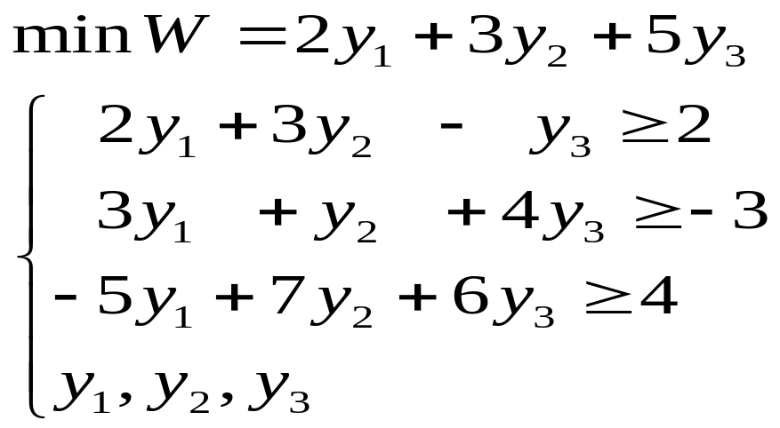

2.原问题与对偶问题
例2.2 写出下列线性规划问题的对偶问题.
解：原问题的对偶问题为
无约束

Slide 16
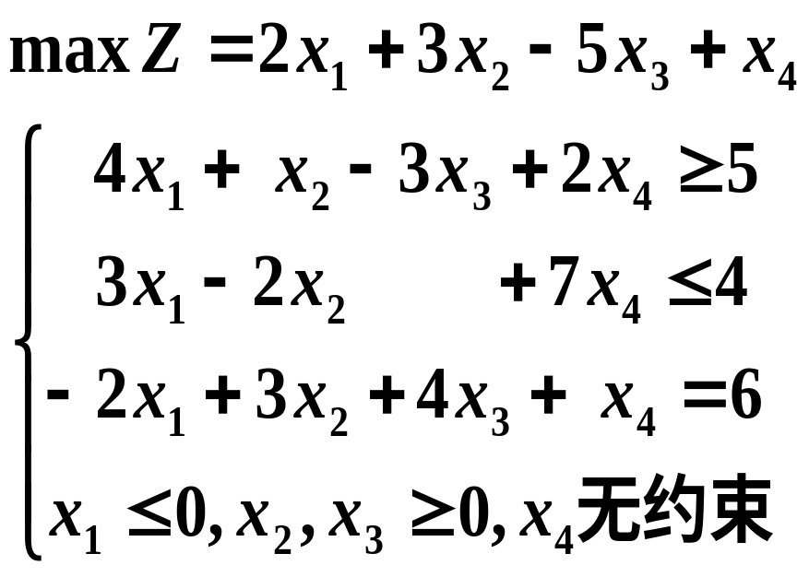
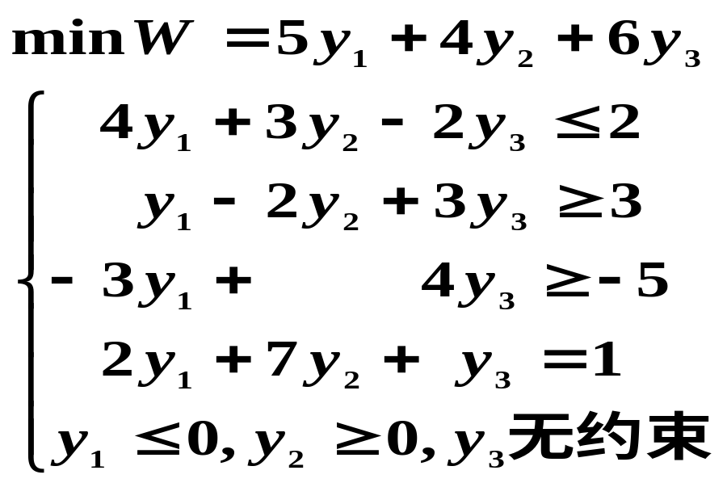
2.原问题与对偶问题
例2.3 写出下列线性规划问题的对偶问题.
解：原问题的对偶问题为

Slide 17
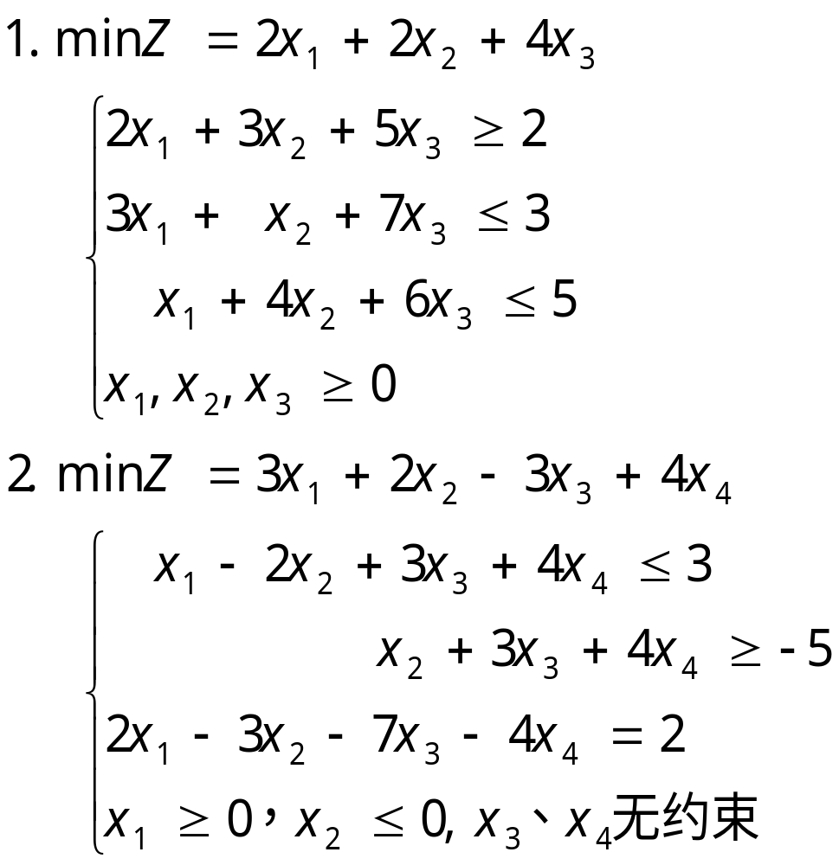
2.原问题与对偶问题
例2.4

Slide 18
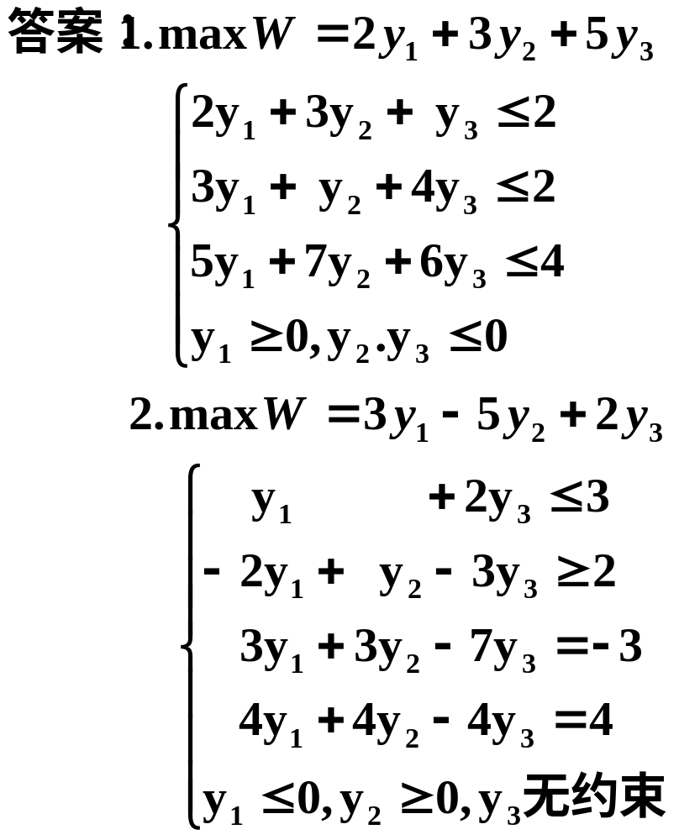
2.原问题与对偶问题

Slide 19
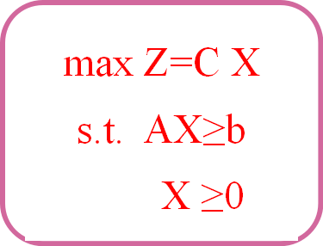
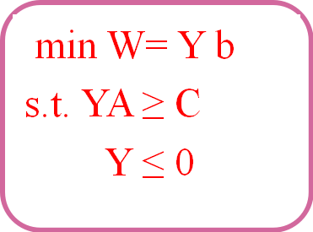
3.对偶问题的基本性质
性质1 对称性定理：对偶问题的对偶是原问题
对偶的定义
min Z’= - CX
s.t. - AX≤- b
X ≥0
max W’ = -Yb
s.t. YA≥ C
Y ≤ 0
对偶的定义

Slide 20


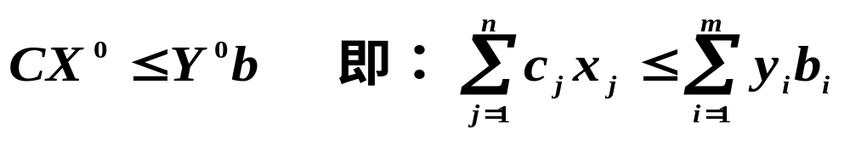

3.对偶问题的基本性质
性质2 弱对偶原理(弱对偶性)：设 和 分别是问题(P)和(D)的可行解，则必有
推论1: 原问题任一可行解的目标函数值是其对偶问题目标函数值的下界；反之，对偶问题任意可行解的目标函数值是其原问题目标函数值的上界。
推论2: 在一对对偶问题（P）和（D）中，若其中一个问题可行但目标函数无界，则另一个问题无可行解；反之不成立。这也是对偶问题的无界性。（无界性）

Slide 21
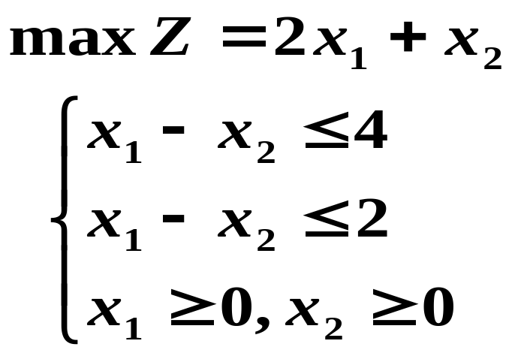
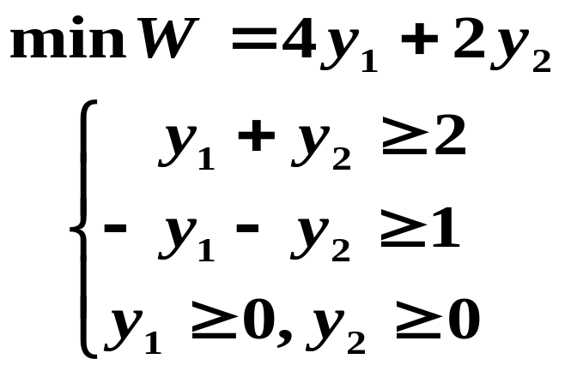
3.对偶问题的基本性质
例2.5
（对）
（原）
无可
行解
无界
关于无界性有如下结论：
原问题
对偶问题
问题无界
无可行解
无可行解
问题无界

Slide 22
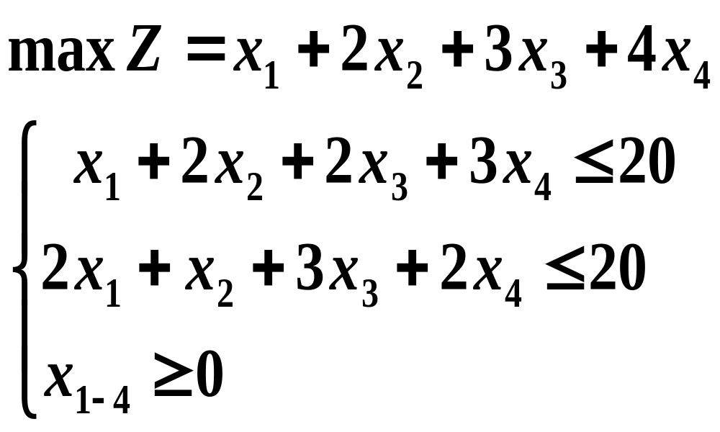
3.对偶问题的基本性质
推论3：在一对对偶问题（P）和（D）中，若一个可行（如P），而另一个不可行（如D），则该可行的问题目标函数值无界。
例2.6
（P）
试估计它们目标函数的界，并验证弱对偶性原理。

Slide 23
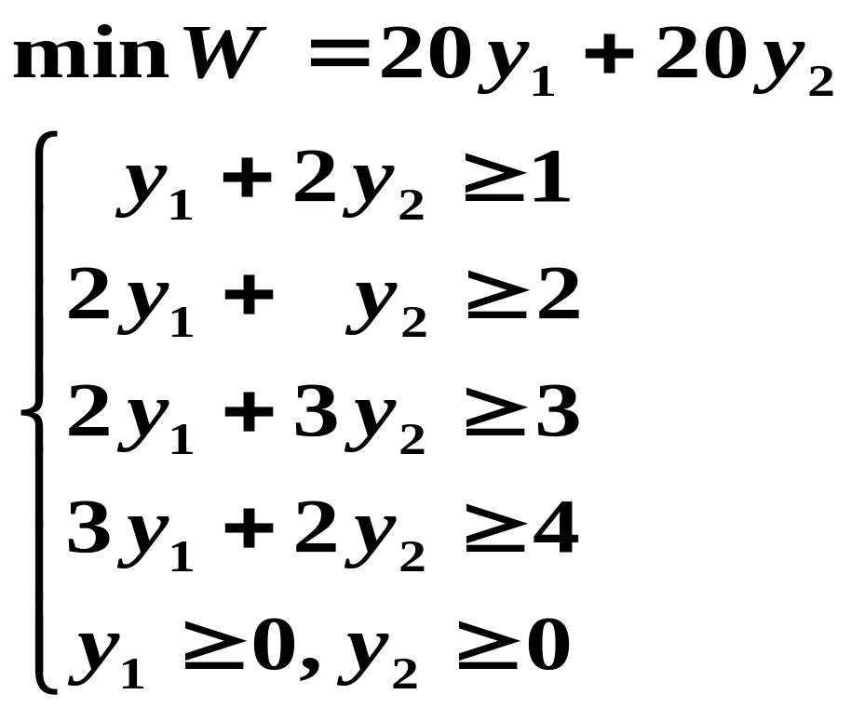


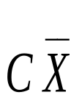

3.对偶问题的基本性质
解：
（D）
由观察可知： =（1.1.1.1）， =（1.1），分别是（P）和（D）的可行解。Z=10 ，W=40，故有
，弱对偶定理成立。由推论⑴可知，W 的最小值不能小于10，Z 的最大值不能超过40。
＜

Slide 24
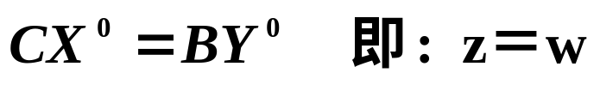
3.对偶问题的基本性质
性质3 最优性定理：如果 是原问题的可行解， 是其对偶问题的可行解，并且:
则 是原问题的最优解， 是其对偶问题的最优解。
例如:在一对对偶问题（P）和（D）中，可找到
X*=（0.0.4.4）， Y*=（1.2，0.2）,且Z=W28 ，
则X*，Y*分别是 P和D 的最优解。

Slide 25
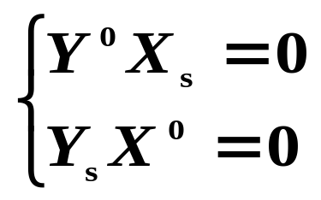

3.对偶问题的基本性质
性质4 强对偶性：若原问题及其对偶问题均具有可行解，则两者均具有最优解，且它们最优解的目标函数值相等。
还可推出另一结论：若（LP）与（DP）都有可行解，则两者都有最优解，若一个问题无最优解，则另一问题也无最优解。
性质5 互补松弛性：设X⁰和Y⁰分别是P问题 和 D问题 的可行解，则它们分别是最优解的充要条件是：
其中：X_{s}、Y_{s}为松弛变量

Slide 26
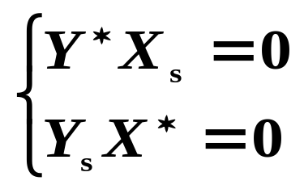
3.对偶问题的基本性质
性质5的应用：
该性质给出了已知一个问题最优解求另一个问题最优解的方法，即已知Y＊求X＊或已知X＊求Y＊
互补松弛条件
由于松弛变量都非负，要使求和式等于零，则必定每一分量为零，因而有下列关系：
若Y＊≠0，则X_{s}必为0；若X＊≠0，则Y_{s}必为0
利用上述关系，建立对偶问题（或原问题）的约束线性方程组，方程组的解即为最优解。

Slide 27

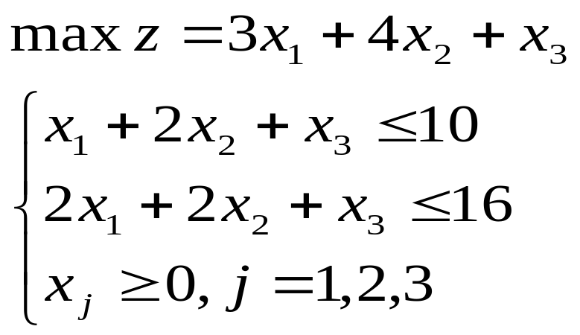
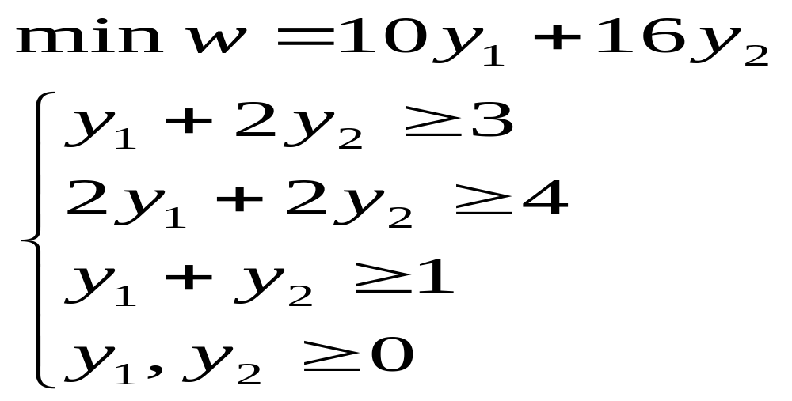
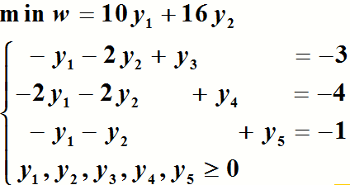
3.对偶问题的基本性质
例2.7 已知线性规划
的最优解是X＊=(6,2,0)^{T},求其对偶问题的最优解Y＊。
解：写出原问题的对偶问题，即
标准化

Slide 28
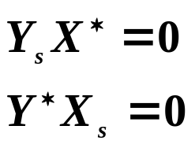
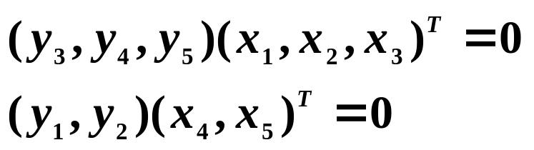
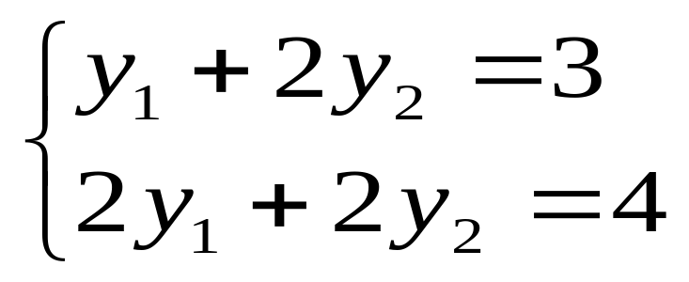
3.对偶问题的基本性质
设对偶问题最优解为Y＊＝(y₁，y₂),由互补松弛性定理可知，X＊和 Y＊满足：
即：
因为X₁=6≠0，X₂=2≠0，所以对偶问题的第一、二个约束的松弛变量等于零，即y₃＝0，y₄＝0，带入方程中：
解此线性方程组得y₁=1,y₂=1,从而对偶问题的最优解为：
Y＊=(1,1)，最优值w=26。

Slide 29
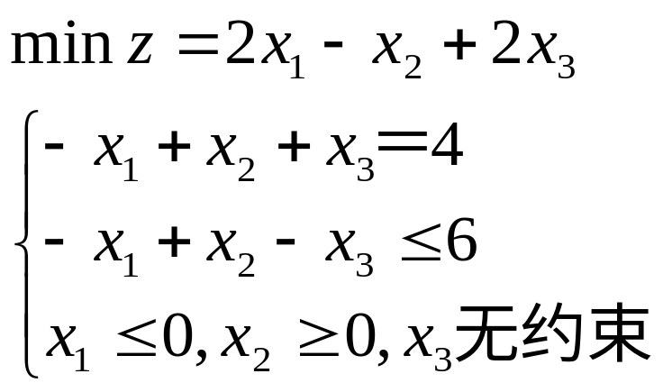
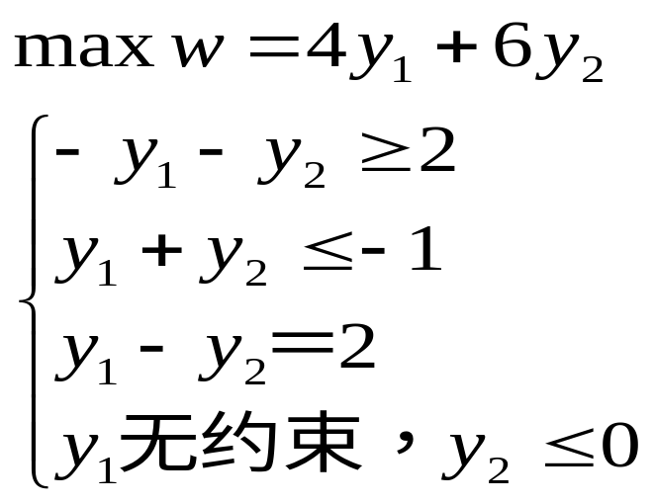
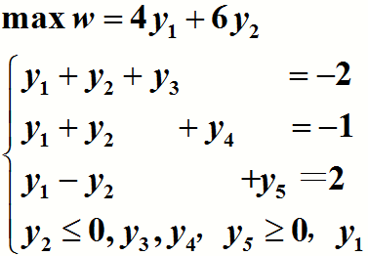

3.对偶问题的基本性质
例2.8 已知线性规划
的对偶问题的最优解为Y＊=(0,-2)，求原问题的最优解。
解: 对偶问题是
标准化

Slide 30
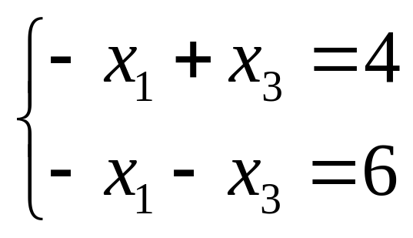
3.对偶问题的基本性质
设对偶问题最优解为X＊＝(x₁，x₂ ，x₃)^{T} ,由互补松弛性定理可知，X＊和 Y＊满足：
将Y＊ =(0,-2)带入由方程可知，y₃＝y₅＝0，y₄＝1。
∵y₂=-2≠0 ∴x₅＝0
又∵y₄=1≠0 ∴x₂＝0
将x₂，x₅分别带入原问题约束方程中，得：
解方程组得：x₁=-5,x₃=-1, 所以原问题的最优解为
X＊=(-5,0,-1)，最优值z=-12

Slide 31
3.对偶问题的基本性质
原问题与对偶问题解的对应关系小结
对应关系 |  | 原问题
 |  | 最优解 | 无界解 | 无可行解
对偶问题 | 最优解 | (Y,Y) (N,N) | —— | ——
 | 无界解 | —— | —— | (Y,Y)
 | 无可行解 | —— | (Y,Y) | 无法判断

Slide 32
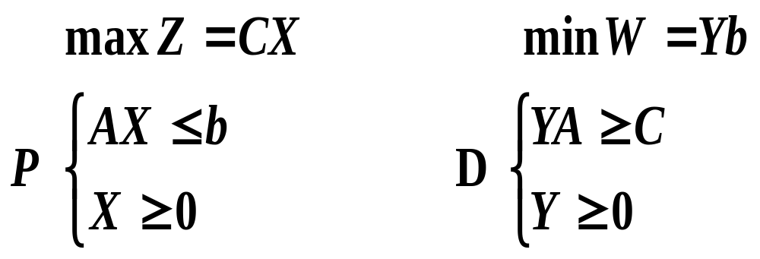

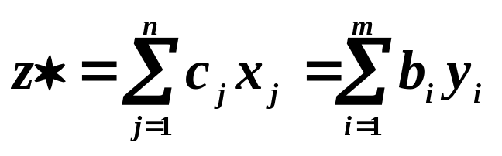
4.对偶问题的经济解释－影子价格
定义：在一对 P 和 D 中，若 P 的某个约束条件的右端项常数bi （第i种资源的拥有量）增加一个单位时，所引起目标函数最优值z* 的改变量称为第 i 种资源的影子价格，其值等于D问题中对偶变量y_{i}*。
1. 影子价格的数学分析：
由对偶问题得基本性质可得：

Slide 33
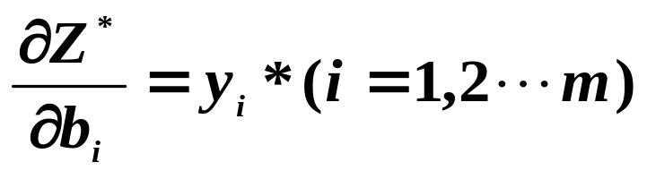
4.对偶问题的经济解释－影子价格
2. 影子价格的经济意义
1）影子价格是一种边际价格
在其它条件不变的情况下，单位资源数量的变化所引起的目标函数最优值的变化。即对偶变量y_{i} 就是第 i 种资源的影子价格。即：

Slide 34

4.对偶问题的经济解释－影子价格
2）影子价格是一种机会成本
影子价格是在资源最优利用条件下对单位资源的估价，这种估价不是资源实际的市场价格。因此，从另一个角度说，它是一种机会成本。
若第i 种资源的单位市场价格为m_{i} ，则有当y_{i}* > m_{i} 时，企业愿意购进这种资源，单位纯利为y_{i}*－m_{i} ，则有利可图；如果y_{i}* < m_{i} ，则企业有偿转让这种资源，可获单位纯利m_{i}－y_{i} * ，否则，企业无利可图，甚至亏损。
结论：若y_{i}* > m_{i} 则购进资源i，可获单位纯利y_{i}*－m_{i}
若y_{i}* < m_{i}则转让资源i ，可获单位纯利m_{i}－y_{i}

Slide 35
4.对偶问题的经济解释－影子价格
3）影子价格在资源利用中的应用
根据对偶理论的互补松弛性定理:
Y*X_{s}=0 , Y_{s}X*=0
表明生产过程中如果某种资源bi未得到充分利用时，该种资源的影子价格为0；若当资源资源的影子价格不为0时，表明该种资源在生产中已耗费完。

Slide 36
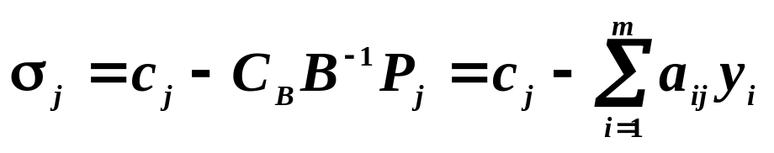
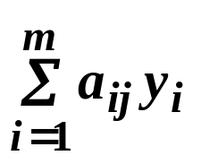
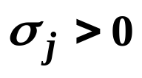
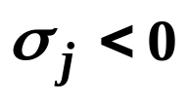
4.对偶问题的经济解释－影子价格
4）影子价格对单纯形表计算的解释
单纯形表中的检验数
其中c_{j}表示第j种产品的价格; 表示生产该种产品所消耗的各项资源的影子价格的总和,即产品的隐含成本。
当产值大于隐含成本时，即 ，表明生产该项产品有利，可在计划中安排；否则 ，用这些资源生产别的产品更有利，不在生产中安排该产品。

Slide 37
5.对偶单纯形法
对偶单纯形法原理
对偶单纯形法是求解线性规划的另一个基本方法。它是根据对偶原理和单纯形法原理而设计出来的，因此称为对偶单纯形法。不要简单理解为是求解对偶问题的单纯形法。
对偶单纯形法基本思路：
找出一个对偶问题的可行基，保持对偶问题为可行解的条件下，判断X_{B}是否可行（X_{B}=b为非负），有最优解。否则，通过变换基解，直到找到原问题基可行解（即X_{B}为非负），这时原问题与对偶问题同时达到可行解，由定理4可得。

Slide 38
5.对偶单纯形法
找出一个DP的可行基
LP是否可行
（X_{B} ≥0）
是
最优解
循
环
否
结束
保持DP为可行解情况下转移到LP的另一个基本解

Slide 39
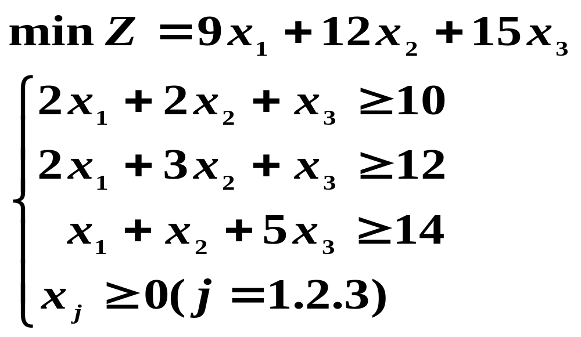
5.对偶单纯形法
例2.9 用对偶单纯形法求解：
解:（1）将模型转化为求最大化问题，约束方程化为等式求出一组基本解，因为对偶问题可行（求max问题）。

Slide 40
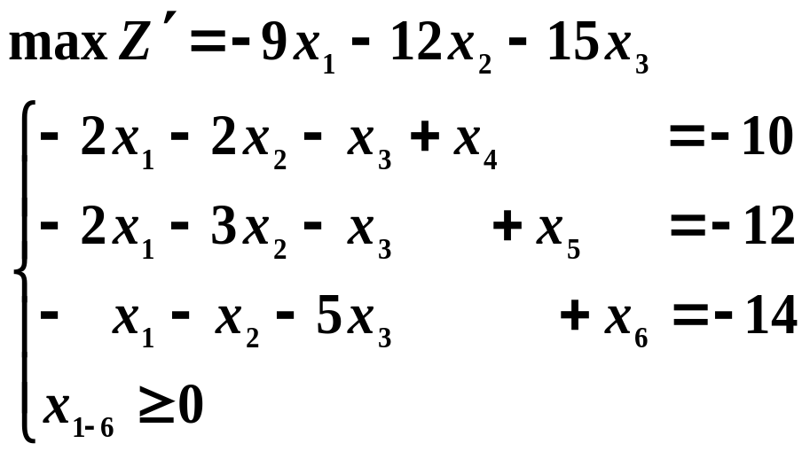


5.对偶单纯形法
c_{j} |  | -9 | -12 | -15 | 0 | 0 | 0 | b
c_{B} | x_{B} | x₁ | x₂ | x₃ | x₄ | x₅ | x₆
0 | x₄ | -2 | -2 | -1 | 1 | 0 | 0 | -10
0 | x₅ | -2 | -3 | -1 | 0 | 1 | 0 | -12
0 | x₆ | -1 | -1 | -5 | 0 | 0 | 1 | -14
λ_{j} |  | -9 | -12 | -15 | 0 | 0 | 0 | 0

Slide 41

5.对偶单纯形法
c_{j} |  | -9 | -12 | -15 | 0 | 0 | 0 | b
c_{B} | x_{B} | x₁ | x₂ | x₃ | x₄ | x₅ | x₆
0 | x₄ | -9/5 | -9/5 | 0 | 1 | 0 | -1/5 | -36/5
0 | x₅ | -9/5 | -14/5 | 0 | 0 | 1 | -1/5 | -46/5
-15 | x₃ | 1/5 | 1/5 | 1 | 0 | 0 | -1/5 | 14/5 | (-30/-9,-45/-14, -15/-1)
 |  | -6 | -9 | 0 | 0 | 0 | -3 | 42
c_{j} |  | -9 | -12 | -15 | 0 | 0 | 0 | b
c_{B} | x_{B} | x₁ | x₂ | x₃ | x₄ | x₅ | x₆
0 | x₄ | -9/14 | 0 | 0 | 1 | -9/14 | -1/14 | -9/7
-12 | x₂ | 9/14 | 1 | 0 | 0 | -5/14 | 1/14 | 23/7 | (-3/-9,-45/-9, -33/-1)
-15 | x₃ | 1/14 | 0 | 1 | 0 | 1/14 | -3/14 | 15/7
 |  | -3/14 | 0 | 0 | 0 | -45/14 | -33/14

Slide 42
5.对偶单纯形法
c_{j} |  | -9 | -12 | -15 | 0 | 0 | 0
c_{B} | x_{B} | x₁ | x₂ | x₃ | x₄ | x₅ | x₆ | b
-9 | x₁ | 1 | 0 | 0 | -14/9 | 1 | 1/9 | 2
-12 | x₂ | 0 | 1 | 0 | 1 | -1 | 0 | 2
-15 | x₃ | 0 | 0 | 1 | 1/9 | 0 | -2/9 | 2
 |  | 0 | 0 | 0 | -1/3 | -3 | -7/3
原问题的最优解为：X*=（2 , 2 , 2 , 0 , 0 , 0），Z* =72
由定理4，其对偶问题的最优解为：Y*= （1/3 , 3 , 7/3），W*= 72

Slide 43

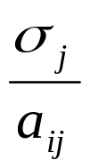
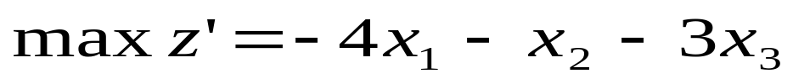
5.对偶单纯形法
对偶单纯形法应注意的问题：
用对偶单纯形法求解线性规划是一种求解方法，而不是去求对偶问题的最优解
初始表中一定要满足对偶问题可行，也就是说检验数满足最优判别准则
最小比值中 的绝对值是使得比值非负，在极小化问题σ_{j}≥0，分母a_{ij}<0 这时必须取绝对值。在极大化问题中， σ _{j}≤0，分母a_{ij}<0， 总满足非负，这时绝对值符号不起作用，可以去掉。如在本例中将目标函数写成
这里σ_{j} ≤0在求θ_{k}时就可以不带绝对值符号。

Slide 44
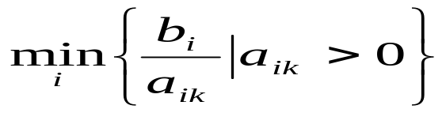
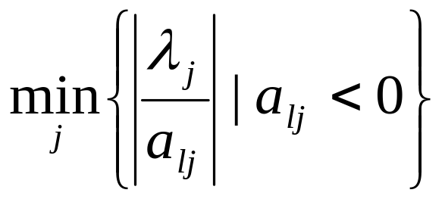
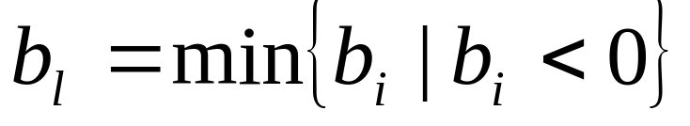
5.对偶单纯形法
对偶单纯形法与普通单纯形法的换基顺序不一样，普通单纯形法是先确定进基变量后确定出基变量，对偶单纯形法是先确定出基变量后确定进基变量；
普通单纯形法的最小比值是 其目的是保证下一个原问题的基本解可行，对偶单纯形法的最小比值是
其目的是保证下一个对偶问题的基本解可行
对偶单纯形法在确定出基变量时，若不遵循
规则，任选一个小于零的b_{i}对应的基变量出基，不影响计算结果，只是迭代次数可能不一样。

Slide 45
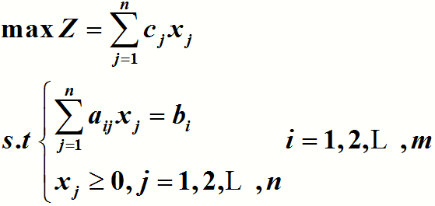




6.灵敏度分析
线性规划问题的标准形式
令：

Slide 46

6.灵敏度分析
一、 价值系数c_{j}的变化分析
例1：某企业利用三种资源生产两种产品的最优计划问题归结为下列线性规划
问题：
（1）确定x₂的系数c₂的变化范围，使原最优解保持最优；
（2）若c₂=6，求新的最优计划。

Slide 47

6.灵敏度分析
最优表如下：
c_{j} |  |  | 5 | 4 | 0 | 0 | 0
C_{B} | X_{B} | b | x₁ | x₂ | x₃ | x₄ | x₅
0 | x₃ | 25 | 0 | 0 | 1 | 2 | -5
5 | x₁ | 35 | 1 | 0 | 0 | 1 | -1
4 | x₂ | 10 | 0 | 1 | 0 | -1 | 2
σ_{j} |  |  | 0 | 0 | 0 | -1 | -3

Slide 48
6.灵敏度分析
（1）
c_{j} |  |  | 5 | c₂ | 0 | 0 | 0
C_{B} | X_{B} | b | x₁ | x₂ | x₃ | x₄ | x₅
0 | x₃ | 25 | 0 | 0 | 1 | 2 | -5
5 | x₁ | 35 | 1 | 0 | 0 | 1 | -1
c₂ | x₂ | 10 | 0 | 1 | 0 | -1 | 2
σ_{j} |  |  | 0 | 0 | 0 | c₂ - 5 | 5 - 2c₂
σ₄ = c₂－5 ≤ 0
σ₅ = 5－2c₂ ≤ 0
5/2 ≤ c₂ ≤ 5
最优解X*=（35，10，25，0，0）保持不变。

Slide 49
6.灵敏度分析
（2）
C_{j} |  |  | 5 | 6 | 0 | 0 | 0
C_{B} | X_{B} | b | x₁ | x₂ | x₃ | x₄ | x₅
0 | x₃ | 25 | 0 | 0 | 1 | [2] | -5
5 | x₁ | 35 | 1 | 0 | 0 | 1 | -1
6 | x₂ | 10 | 0 | 1 | 0 | -1 | 2
σ_{j} |  |  | 0 | 0 | 0 | 1 | -7
0 | x₄ | 25/2 | 0 | 0 | 1/2 | 1 | -5/2
5 | x₁ | 45/2 | 1 | 0 | -1/2 | 0 | 3/2
6 | x₂ | 45/2 | 0 | 1 | 1/2 | 0 | -1/2
σ_{j} |  |  | 0 | 0 | -1/2 | 0 | -9/2
用对偶单纯形法是求解得。
x₁*=45/2，x₂*=45/2，x₄*=25/2，x₃*= x₅*=0，z*=495/2

Slide 50

6.灵敏度分析
二、右端常数b_{i}的变化分析
X_{B}= B^{－1}b
例2：对于上例中的线性规划作下列分析：
（1）b₃在什么范围内变化，原最优基不变？
（2）若b₃=55，求出新的最优解。

Slide 51

6.灵敏度分析
c_{j} |  |  | 5 | 4 | 0 | 0 | 0
C_{B} | X_{B} | b | x₁ | x₂ | x₃ | x₄ | x₅
0 | x₃ | 25 | 0 | 0 | 1 | 2 | -5
5 | x₁ | 35 | 1 | 0 | 0 | 1 | -1
4 | x₂ | 10 | 0 | 1 | 0 | -1 | 2
 |  |  | 0 | 0 | 0 | -1 | -3
最优基：
B=I=（P₃，P₁，P₂）
最优解：
X*=（35，10，25，0，0）
B^{－1}=

Slide 52





6.灵敏度分析
（1）
X_{B}=B^{－1}b=
B^{－1}
=
=
≥0
解得40≤b₃≤50，即当b₃∈[40，50] 时，最优基B 不变
z*=5×（80－b₃）+4×（－80+2b₃）
=80+3b₃
=

Slide 53


6.灵敏度分析
（2）当 b₃= 55 时
=
C_{j}
5
4
0
0
0
C_{B}
X_{B}
b
x₁
x₂
x₃
x₄
x₅
0
x₃
-25
0
0
1
2
[-5]
5
x₁
25
1
0
0
1
-1
4
x₂
30
0
1
0
-1
2
σ_{j}
0
0
0
-1
-3
0
x₅
5
0
0
-1/5
-2/5
1
5
x₁
30
1
0
-1/5
3/5
0
4
x₂
20
0
1
2/5
-1/5
0
σ_{j}
0
0
-3/5
-11/5
0
最优解：X*=（30，20，0，0，5）

Slide 54





6.灵敏度分析
三、增加一个变量 的分析
例3：（续例1）设企业研制了一种新产品，
对三种资源的消耗系数列向量以P₆表示P₆= 。问它的价值系数c₆符合什么条件才必须安排它的
生产？设c₆=3，新的最优生产计划是什么？
=B^{－1}P₆ =
=
σ₆=c₆－C_{B}B^{－1}P₆ =c₆－（0，5，4） = c₆－5/2

Slide 55
6.灵敏度分析
C_{j} |  |  | 5 | 4 | 0 | 0 | 0 | 3
C_{B} | X_{B} | b | x₁ | x₂ | x₃ | x₄ | x₅ | x₆
0 | x₃ | 25 | 0 | 0 | 1 | 2 | -5 | [1]
5 | x₁ | 35 | 1 | 0 | 0 | 1 | -1 | 1/2
6 | x₂ | 10 | 0 | 1 | 0 | -1 | 2 | 0
σ_{j} |  |  | 0 | 0 | 0 | -1 | -3 | 1/2
3 | x₆ | 25 | 0 | 0 | 1 | 2 | -5 | 1
5 | x₁ | 45/2 | 1 | 0 | -1/2 | 0 | 3/2 | 0
4 | x₂ | 10 | 0 | 1 | 0 | -1 | 2 | 0
σ_{j} |  |  | 0 | 0 | -1/2 | -2 | -1/2 | 0

Slide 56


6.灵敏度分析
四、 增加新的约束条件的分析
例4: 假设在例1中，还要考虑一个新的资源约束：
4x₁+2x₂≤150
标准化

Slide 57
6.灵敏度分析
c_{j} |  |  | 5 | 4 | 0 | 0 | 0 | 0
C_{B} | X_{B} | b | x₁ | x₂ | x₃ | x₄ | x₅ | x₆
0 | x₃ | 25 | 0 | 0 | 1 | 2 | -5 | 0
5 | x₁ | 35 | 1 | 0 | 0 | 1 | -1 | 0
4 | x₂ | 10 | 0 | 1 | 0 | -1 | 2 | 0
0 | x₆ | 150 | 4 | 2 | 0 | 0 | 0 | 1
 |  |  | 0 | 0 | 0 | -1 | -3 | 0

Slide 58
C_{j} |  |  | 5 | 4 | 0 | 0 | 0 | 0
C_{B} | X_{B} | b | x₁ | x₂ | x₃ | x₄ | x₅ | x₆
0 | x₃ | 25 | 0 | 0 | 1 | 2 | -5 | 0
5 | x₁ | 35 | 1 | 0 | 0 | 1 | -1 | 0
4 | x₂ | 10 | 0 | 1 | 0 | -1 | 2 | 0
0 | x₆ | 150 | 4 | 2 | 0 | 0 | 0 | 1
σ_{j} |  |  | 0 | 0 | 0 | -1 | -3 | 0
0 | x₃ | 25 | 0 | 0 | 1 | 2 | -5 | 0
5 | x₁ | 35 | 1 | 0 | 0 | 1 | -1 | 0
4 | x₂ | 10 | 0 | 1 | 0 | -1 | 2 | 0
0 | x₆ | -10 | 0 | 0 | 0 | [-2] | 0 | 1
σ_{j} |  |  | 0 | 0 | 0 | -3 | -3 | 0
0 | x₃ | 15 | 0 | 0 | 1 | 0 | -5 | 1
5 | x₁ | 30 | 1 | 0 | 0 | 0 | -1 | 1/2
4 | x₂ | 15 | 0 | 1 | 0 | 0 | 2 | -1/2
0 | x₄ | 5 | 0 | 0 | 0 | 1 | 0 | -1/2
σ_{j} |  |  | 0 | 0 | 0 | 0 | -3 | -1/2

Slide 59
c_{j} |  |  | 5 | 6 | 0 | 0 | 0
C_{B} | X_{B} | b | x₁ | x₂ | x₃ | x₄ | x₅
0 | x₃ | -25 | 0 | 0 | 1 | 2 | -5
5 | x₁ | 25 | 1 | 0 | 0 | 1 | -1
6 | x₂ | 30 | 0 | 1 | 0 | -1 | 2
σ_{j} |  |  | 0 | 0 | 0 | 1 | -7
原问题与对偶问题均非可行解，表中第一方程是:x₃+2x₄－5x₅=－25，两边乘以（-1），得 －x₃－2x₄ + 5x₅= 25，
再引入人工变量x₆：－x₃－2x₄+5x₅+x₆=25
以x₆为基变量，增添第6列，应用大M法继续求解。

Slide 60

本章小结
学习要点：
1. 线性规划解的概念以及3个基本定理
2. 熟练掌握单纯形法的解题思路及求解步骤
3. 熟练掌握对偶问题的转换
4. 掌握对偶问题的5个性质
5. 熟练掌握对偶单纯形法的解题思路及求解步骤

Slide 61
THANK YOU!
THANK YOU!

